Slide 1
DOM事件原理和避坑指南

Slide 2
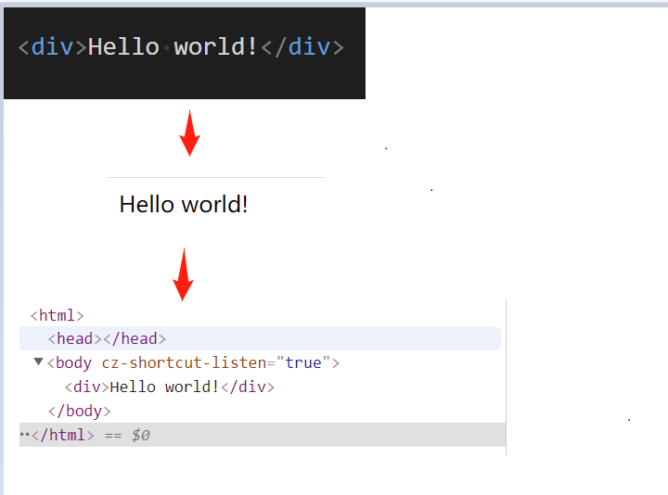
DOM树 ~ 这个很关键

Slide 3
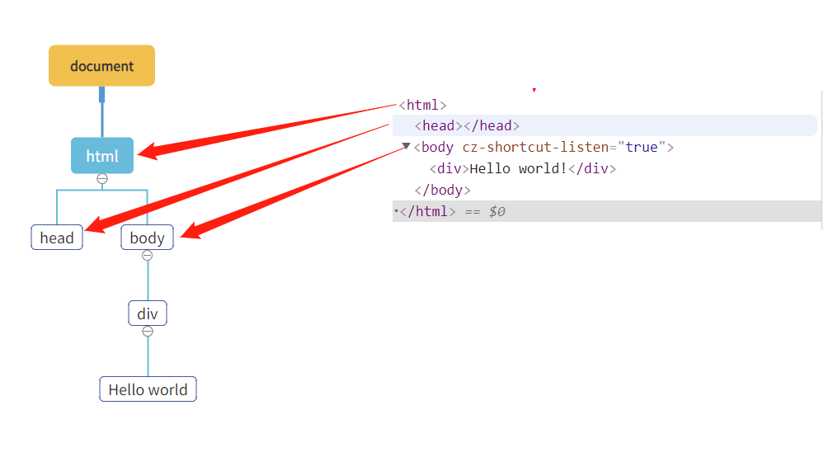
DOM树 ~ 这个很关键

Slide 4
window 和 document的关系
BOM (Browser Object Model): 浏览器对象模，没有相关标准，一些和网页无关的浏览器功能。如：window、location、navigator、screen、history等对象
DOM (Document Object Model): 文档对象模型， W3C 的标准, HTML和XML文档的编程接口。
window 属于 BOM, document 是DOM中的核心。但是window引用着document，仅此而已。

Slide 5
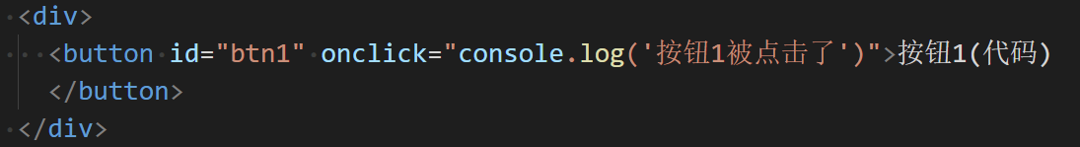
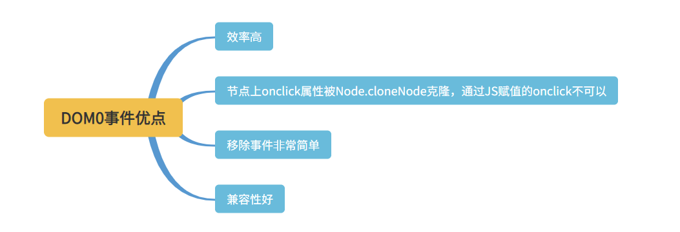
DOM0级的事件

Slide 6
DOM0事件注意事项
事件处理函数中，this是当前的节点
如果调用函数，会在全局作用域查找
唯一性，只能定义一个的事件回调函数

Slide 7
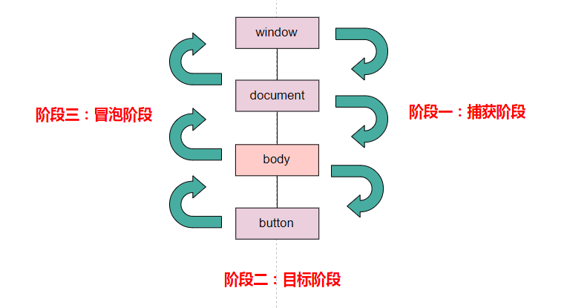
DOM2级的事件

Slide 8

DOM2级的事件:事件注册
语法:
useCapture: true，捕获阶段传播到目标的时候触发，反之冒泡阶段传到目标的时候触发。默认值flase, 即冒泡时。

Slide 9
DOM2级的事件: 强大的options
语法: target.addEventListener(type, listener, options);

Slide 10
DOM2级的事件: once
是否只响应一次
最典型的应用就是 视频播放，现代浏览器可能需要用户参与后，视频才可以有声播放

Slide 11
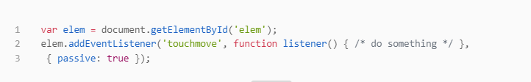
DOM2级的事件: passive
设置为true时，事件处理成不会调用preventDefault()
某些触摸事件（以及其他）的事件监听器在尝试处理滚动时, 可能阻止浏览器的主线程，从而导致滚动处理期间性能可能大大降低。

Slide 12
DOM2级的事件: signal
AbortSignal，该 AbortSignal 的 abort() 方法被调用时，监听器会被移除
AbortSignal 也被用于取消fetch请求

Slide 13
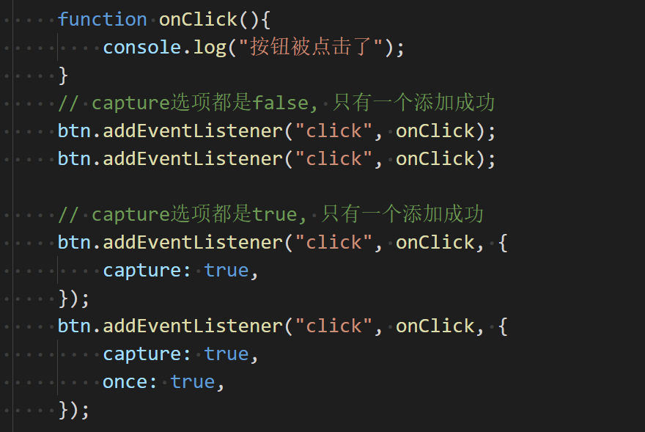
DOM2级的事件: 有趣的 useCapture
如果这个参数相同并且事件回调函数相同，事件不会被添加

Slide 14
DOM2级的事件: event.preventDefault
阻止默认的行为，比如有href属性的a标签不会跳转，checkbox的选中不会生效等。
事件依旧还会继续传播

Slide 15
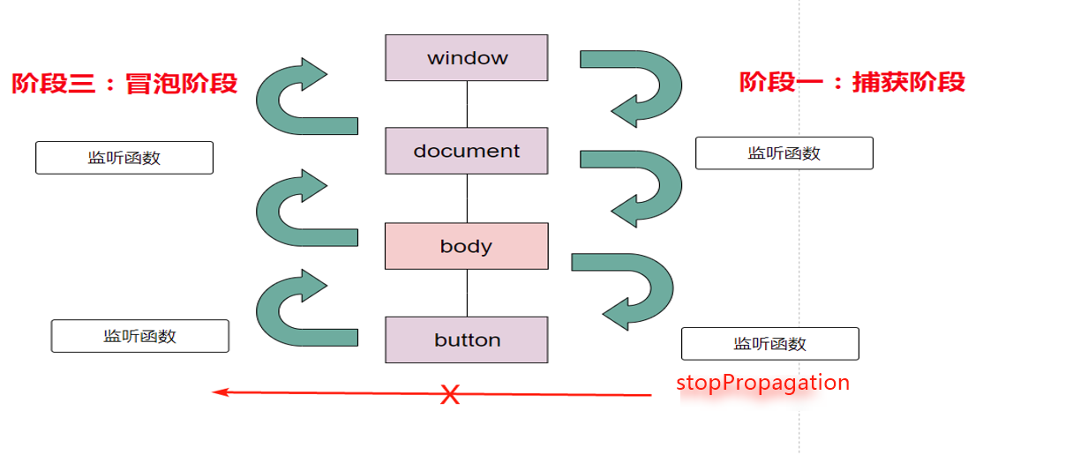
DOM2级的事件: stopPropagation
阻止捕获和冒泡阶段中当前事件的进一步传播。

Slide 16
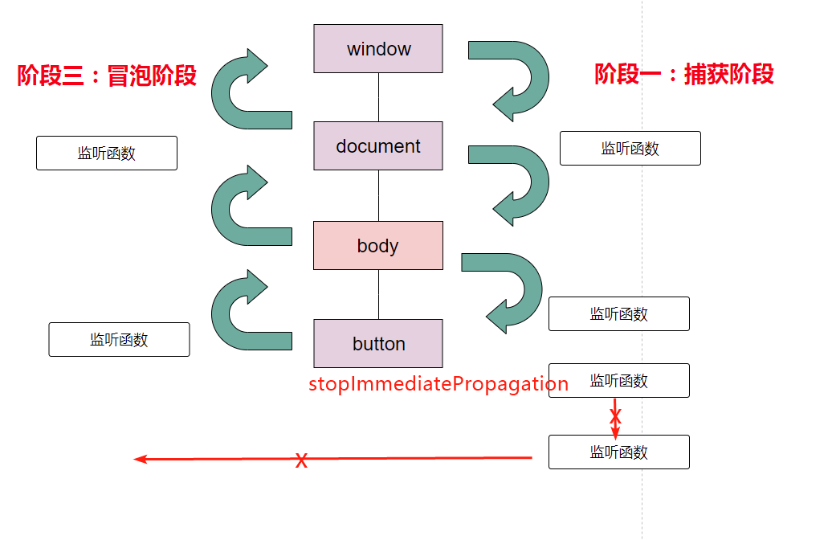
DOM2级的事件: stopImmediatePropagation
阻止监听同一事件的其他事件监听器被调用

Slide 17
DOM2级的事件: target 和 currentTarget
target: 触发事件的元素。 谁触发。
currentTarget: 事件绑定的元素。 谁添加的事件监听函数。

Slide 18
DOM2级的事件: 事件委托
利用事件传播的机制，利用外层节点处理事件的思路。
优点1：减少内存消耗
有点2："动态性"更好

Slide 19
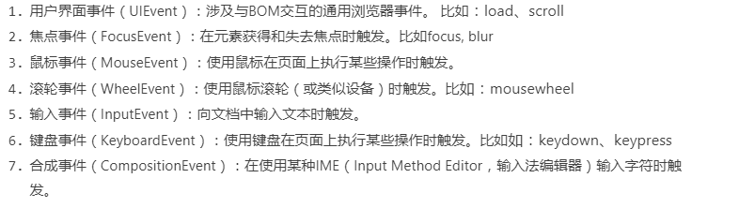
DOM3级事件
DOM3 Events在DOM2 Events基础上重新定义了事件，并增加了新的事件类型

Slide 20
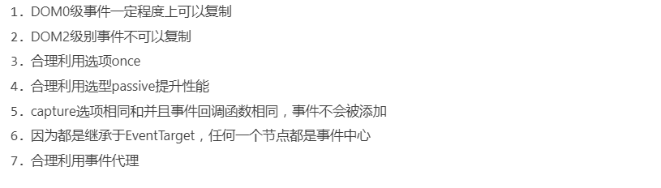
注意事项和建议

Slide 21
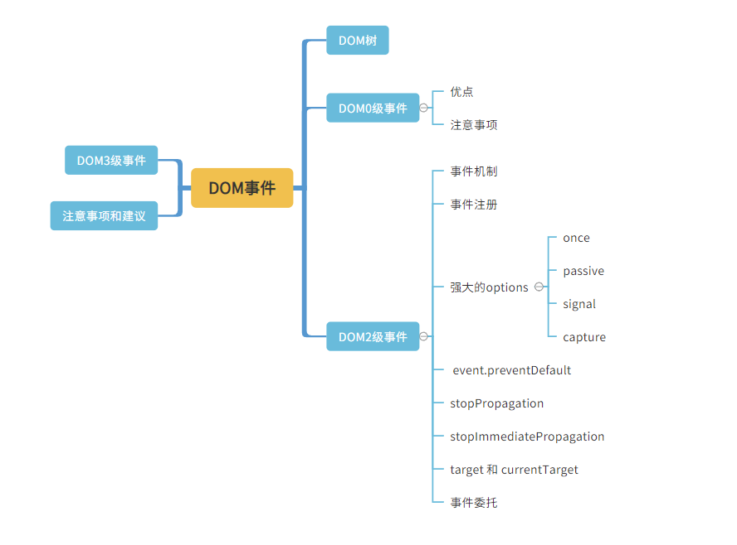
总结

